Slide 1
TRAP 2: intervisie & coaching Dual coding
Liese Missinne
liese@klaskit.com
Notes:
Klaarzetten:
Banken in gesprekscirkel
Kaartjes groepsrollen
Adapter + clicker
Ideeën
Starten met intro
Peilingstest (wie heeft al live les gegeven? > peilen naar de vier werktafels + online lesgeven)
5 min. p.87 – 88 in te vullen (reeeds gemaakt? P. 95-96)
Uitwisselen in rondje: wat heb ik toegepast in 2 min. + vragen
Afronden met rondje: waar ga ik mee aan de slag ? #actieplan
Vragen Adrienne:
Hoe zorgen dat trap 3 niet zo vrijblijvend is en blijft?

Slide 4
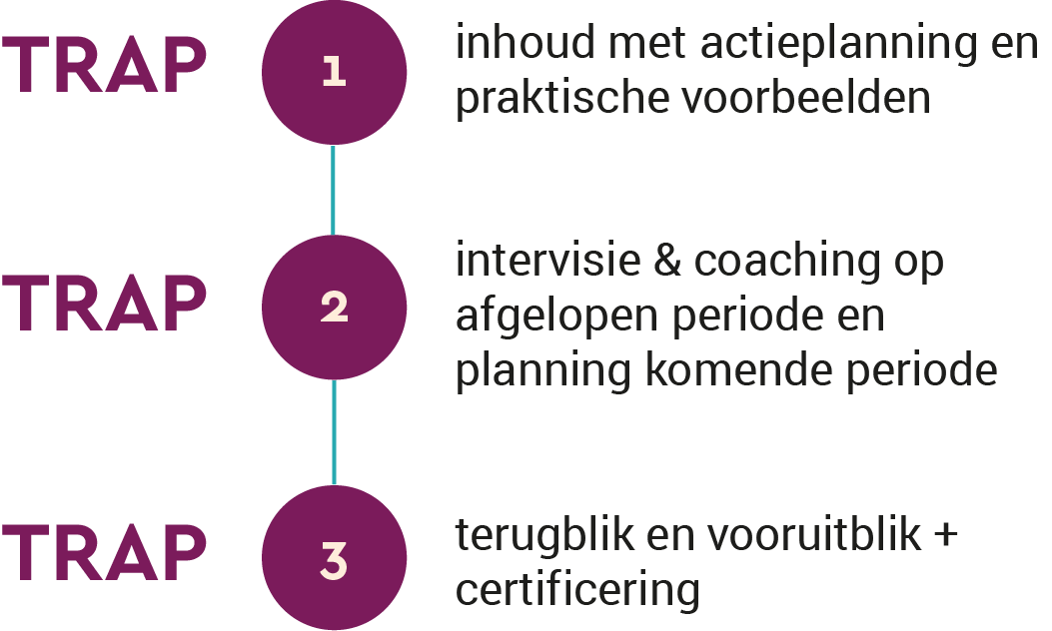
Drietrapsraket

Slide 5
Doel intervisie
▷ Leren van elkaar
▸ Expertise, ideeën en mogelijke oplossingen uitwisselen
▸ Kwaliteit van elkaars aanpak verbeteren
▷ Samen zoeken naar oplossingen voor jullie uitdagingen in de klaspraktijk

Slide 6
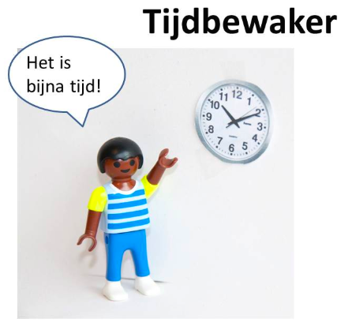
Hoe?
Deel 1 (15u30-17u): denken & uitwisselen
Wat passen jullie nu al toe?
Actie(plan) & vragen bespreken in groep
→ Komen tot oplossingen, tips, nieuwe ideeën, …
Deel 2 (17u-17u30): concluderen
Inzichten, ideeën en tips delen via padlet
Naar een nieuw actieplan
Praktijkvoorbeelden als afsluiter

Slide 7
Eerst even peilen …
Wat van DUAL CODING pas jij al toe?

Slide 8
Wie geeft of maakt…
online les via Teams?
Notes:
W1: presenteer multimediaal?

Slide 9
Wie geeft of maakt…
instructievideo’s?
Notes:
W1: presenteer multimediaal?

Slide 10
Wie geeft of maakt …
(digitaal) leermateriaal (bv. leerpad, werkblaadjes, cursus …)?
Notes:
W1: presenteer multimediaal?

Slide 11
Wie geeft of maakt …
hybride les (contact + online)?
Notes:
W1: presenteer multimediaal?

Slide 12
Wie geeft of maakt …
les met PowerPoint?
Notes:
W1: presenteer multimediaal?

Slide 13
Wie geeft of maakt …
les met bordschema?
Notes:
W1: presenteer multimediaal?

Slide 14
Wie laat …
zijn leerlingen studeren m.b.v. woord en beeld?
Notes:
W1: presenteer multimediaal?

Slide 15
Wie heeft …
dual coding al bewust toegepast?

Slide 16
Wie heeft …
nog geen tijd en ruimte gehad om dual coding toe te passen?

Slide 17
Hoe kan ik jullie motiveren om dit effectief toe te passen?
Bv. Herinneringsmailtje?
Hulp? Coaching?
…

Slide 18
Deel 1: denken & uitwisselen
Komen tot oplossingen, tips, nieuwe ideeën, …

Slide 19
DEEL 1: Actie(plan) & vragen
Dual coding nog niet toegepast? → Maak nu je actieplanning op pag.87-89
Dual coding reeds toegepast?
→ Beschrijf je concrete klassituatie pag.94-96
10 minuten
Einde

Slide 20
DEEL 1: Actie(plan) & vragen
Om beurt: → Actieplan: wat wil je toepassen? Welke vragen heb je nog?
OF
Concrete klassituatie: wat toegepast? Welke vragen heb je nog?

Slide 21
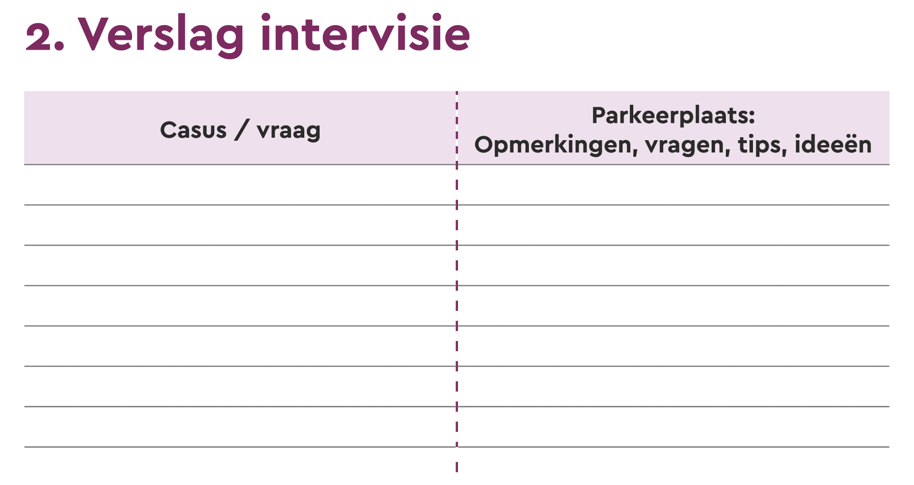
Noteer tussendoor wat je voor jezelf wilt meenemen (pag.77)
Notes:
Wat was de concrete situatie?
Wat was mijn taak binnen deze situatie?
Welke concrete acties heb ik in deze situatie ondernomen?
Wat was het resultaat van deze acties?
Wat zag ik?
Wat deed ik?
Wat dacht ik?
Wat voelde ik?

Slide 22
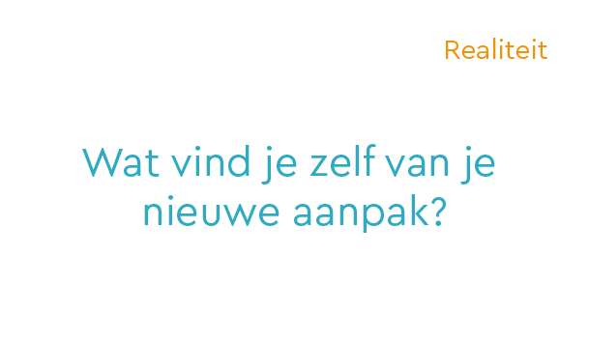

Slide 23
Deel 2: concluderen
Padlet

Slide 24
Welke tips, ideeën, praktijken leerde je van elkaar?

Slide 25
Ga naar https://padlet.com/liese21/dualcoding en post een nieuw inzicht, idee, tip, …
We bouwen hierop verder in TRAP 3 !
Notes:
https://www.vernieuwenderwijs.nl/downloads/

Slide 26
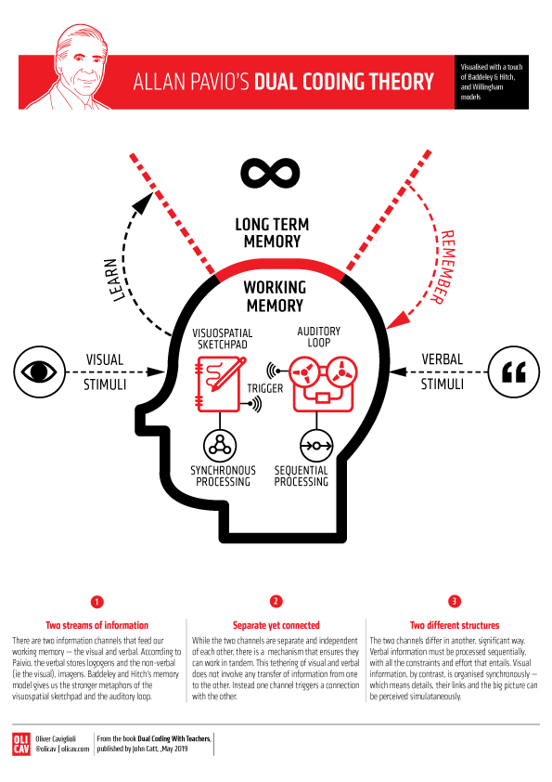

Slide 27
Enkele praktijkvoorbeelden

Slide 28
Enkele praktijkvoorbeelden

Slide 29
: le français illustré
Website: https://lefrancaisillustre.com/
Notes:
Bron: https://fr.islcollective.com/francais-fle-fiches-pedagogiques/grammaire/divers/jaime/je-naime-pas/33251

Slide 30
Ideeën
Traduire
Remplir
Enregistrer
TIPS:
- Iconen/symbolen uit hun leefwereld OF
- Ga samen met leerlingen op zoek naar passend symbool

Slide 31
Enkele praktijkvoorbeelden

Slide 32
Enkele praktijkvoorbeelden
TIPS:
Eerst aanleren!
Geleidelijke opbouw
Uitgewerkt voorbeeld
Halfuitgewerkt
Lln. zelf laten uitwerken

Slide 33
Enkele praktijkvoorbeelden
Meervoud in het Engels
Notes:
https://www.youtube.com/watch?v=GAb_NhU7xD4&feature=youtu.be

Slide 34
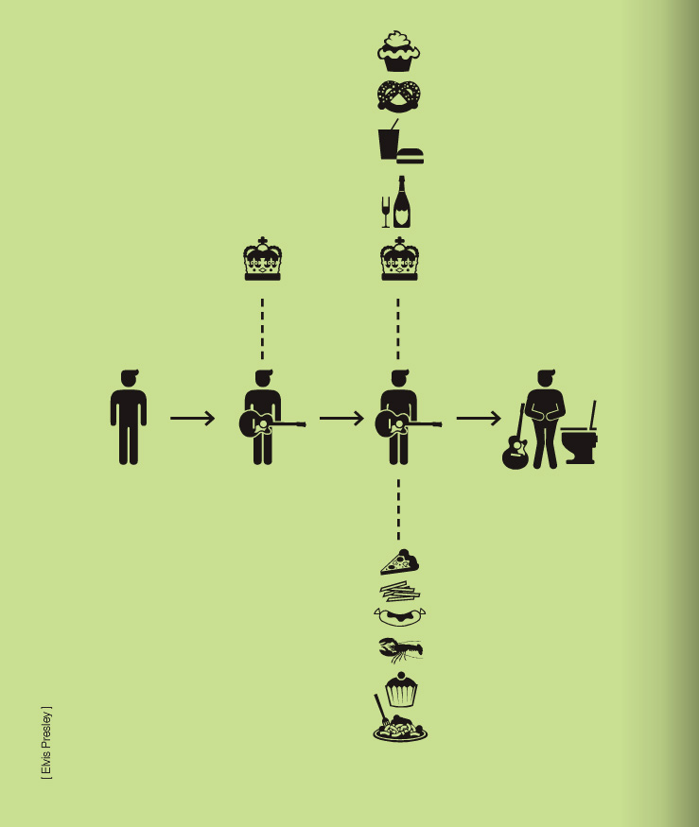
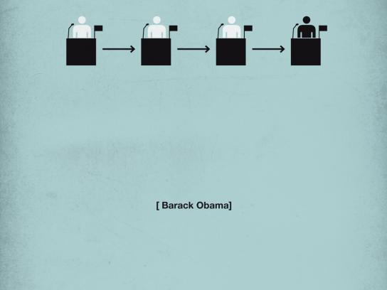
Enkele praktijkvoorbeelden
Geschiedenis - B. Obama
Muziek - Elvis Presley
Notes:
https://www.youtube.com/watch?v=GAb_NhU7xD4&feature=youtu.be

Slide 35
Leesstrategieën (TALEN)
Notes:
≈ leerstrategieën

Slide 36
Enkele praktijkvoorbeelden
Notes:
Bron:
https://lovetoteach87.com/2019/05/02/examples-of-dual-coding-in-the-classroom/
Inhoud en doelen centraal (niet het middel dominant is)

Slide 37
Enkele tips
“Dual Coding is niet voor alles dé oplossing”

Slide 39
Enkele tips
Notes:
Olicav.com

Slide 40
Enkele tips
Zelf geen multimediaskills? Geen probleem!
https://icons8.com/
https://thenounproject.com/

Slide 41
Enkele tips
Meer inspiratie?
Volg @olicav op twitter of bezoek zijn website: https://www.olicav.com/

Slide 42
Notes:
https://lovetoteach87.com/2019/05/02/examples-of-dual-coding-in-the-classroom/

Slide 43
Slot: vooruitblik
Naar een nieuw actieplan
pag.98-99
Notes:
Fase 4: alternatieven
Welke alternatieven zie ik (oplossingen of manieren om gebruik te maken van mijn ontdekking)?
Welke voor- en nadelen hebben die?
Wat neem ik me nu voor, voor de volgende keer?
Fase 5: uitproberen
Wat wil ik bereiken?
Waar wil ik op letten?
Wat wil ik uitproberen?

Slide 44
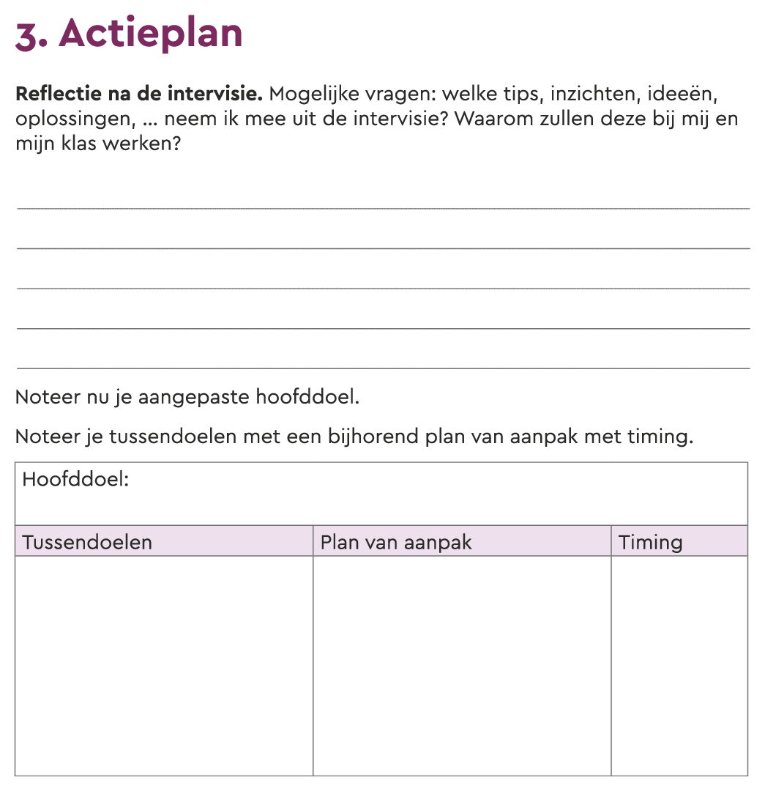
pag.87 / 98

Slide 45
TRAP 3: terugblik & vooruitblik
Voer je (nieuw) actieplan uit & bereid je voor tegen TRAP 3 > pag. 104-105
liese@klaskit.com

Slide 46
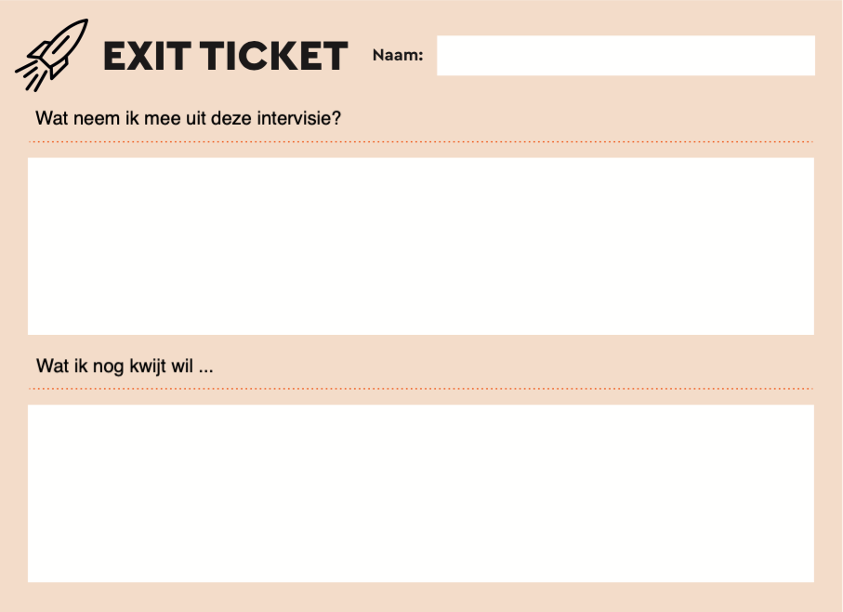
Om af te sluiten…
-
Graag inleveren bij vertrek

Slide 47
Bronnen
Arteveldehogeschool (z.j;) Pronet Quick scan Geraadpleegd op 28 november 2019 via https://sites.arteveldehogeschool.be/pronet/pronet-quickscan
De Bruyckere, P. (2017) Klaskit. Tools voor topleraren. Gent: LannooCampus
https://www.olicav.com/
Website: https://lefrancaisillustre.com/

